Slide 1
統合ゼミコミュニティ 検索システム
202111609 仲村和士

Slide 2
概要
参加している自主ゼミコミュニティでは非常に多くの自主ゼミが開講されておりユーザーによる検索および管理者による管理が大変なため包括的に管理できるようなシステムを作成する
それぞれのゼミはタイトル、キーワード、分野、レベル、曜日/時間帯、形式などの属性を保持しており、それを活用して検索ができるような想定
データの更新は管理ページを経由する

Slide 3
実体関連図
id
名前
ゼミ名
主催かどうか
開催状況名
id
id
承認
参加者
(0,M)
開催状況
所属
所持
(0,N)
ゼミ
レベル
(0,K)
所持
(1,1)
概要
キーワード
所持
曜日
時間
教科名
所持
内容
形式
id
教科
id
形式名
id

Slide 4
スキーマ設計
ゼミ(ゼミ番号、ゼミ名、開催状況番号、レベル、教科番号、曜日番号、時間、形式番号、承認パラメータ)
候補キー: ゼミ番号、ゼミ名
非キー: 開催状況番号、レベル、教科番号、曜日番号、時間、形式番号、承認パラメータ
ゼミ: {
{ゼミ番号}->{ゼミ名},
{ゼミ番号}->{開催状況番号},
{ゼミ番号}->{レベル},
{ゼミ番号}->{曜日},
{ゼミ番号}->{教科番号},
{ゼミ番号}->{曜日番号},
{ゼミ番号}->{時間},
{ゼミ番号}->{形式番号},
{ゼミ番号}->{承認パラメータ}
{ゼミ名}->{ゼミ番号}
}

Slide 5
スキーマ設計
開催状況(開催状況番号、ステータス名)
開催状況:{開催状況番号->ステータス名, ステータス名->開催状況番号}
候補キー: 開催状況番号、ステータス名、非キー: なし
形式(形式番号、形式名)
形式: {形式番号->形式名, 形式名->形式番号}
候補キー: 形式番号、形式名、非キー: なし
教科(教科番号、教科名)
教科: {教科番号->教科名, 教科名->教科番号}
候補キー: 教科番号、教科名、非キー: なし

Slide 6
スキーマ設計
キーワード(キーワード番号、キーワード、ゼミ番号)
キーワード:{キーワード番号-> キーワード,
キーワード番号->ゼミ番号}
候補キー: キーワード番号、非キー: キーワード、ゼミ番号
参加者(参加者番号、参加者名)
参加者: {参加者番号->参加者名}
候補キー: 参加者番号、非キー: 参加者名
参加者所属(ゼミ番号、参加者番号、主催かどうか)
参加者所属:{{ゼミ番号、参加者番号}-> 主催かどうか}
候補キー: ゼミ番号、参加者番号、非キー: 主催かどうか

Slide 7
第三正規形 (結論: すべて第三正規形である)
リレーション「ゼミ」:全ての非キー属性が、いかなる候補キーにも部分従属しないので第二正規形である。また、全ての非キー属性が、いかなる候補キーからも推移従属しないので、第三正規形である．
リレーション「開催状況、形式、教科」: これらは1対1対応のリレーションであり、非キー属性が存在しない。 ゆえに全ての非キー属性が、いかなる候補キーにも部分従属しないので第二正規形である。また、全ての非キー属性が、いかなる候補キーからも推移従属しないので、第三正規形である．

Slide 8
第三正規形
リレーション「キーワード」:全ての非キー属性が、いかなる候補キーにも部分従属しないので第二正規形である。また、全ての非キー属性が、いかなる候補キーからも推移従属しないので、第三正規形である．
リレーション「参加者」:全ての非キー属性が、いかなる候補キーにも部分従属しないので第二正規形である。また、全ての非キー属性が、いかなる候補キーからも推移従属しないので、第三正規形である．
リレーション「参加者所属」:全ての非キー属性が、いかなる候補キーにも部分従属しないので第二正規形である。また、全ての非キー属性が、いかなる候補キーからも推移従属しないので、第三正規形である．

Slide 9
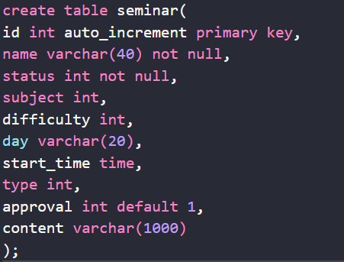
ゼミテーブル
id
ゼミ名
開催状況番号
教科番号
難易度
曜日
時間
形式番号
承認パラメータ
概要

Slide 10
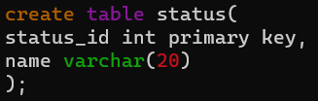
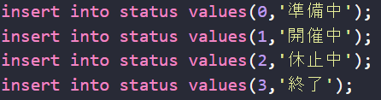
開催状況テーブル
開催状況番号
ステータス名
初期値

Slide 11
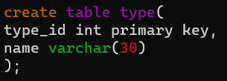
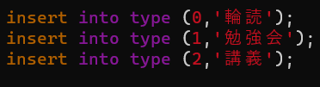
形式テーブル
形式番号
形式名
初期値

Slide 12
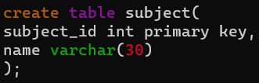
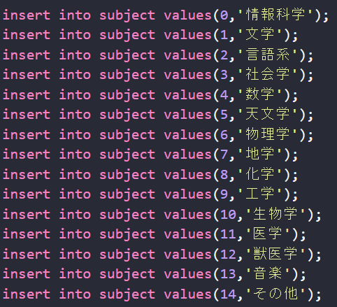
教科テーブル
教科番号
教科名
初期値

Slide 13
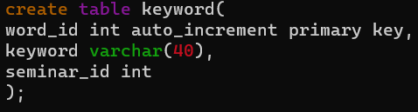
キーワードテーブル
キーワード番号
キーワード
ゼミ番号

Slide 14
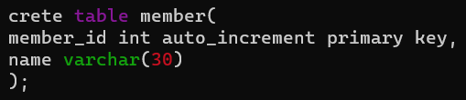
参加者テーブル
参加者番号
参加者名

Slide 15
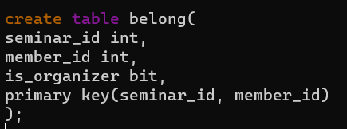
所属テーブル
ゼミ番号
参加者番号
主催かどうか

Slide 16
システムへのリンク
統合ゼミコミュニティ検索システム (tsukuba.ac.jp)

Slide 17
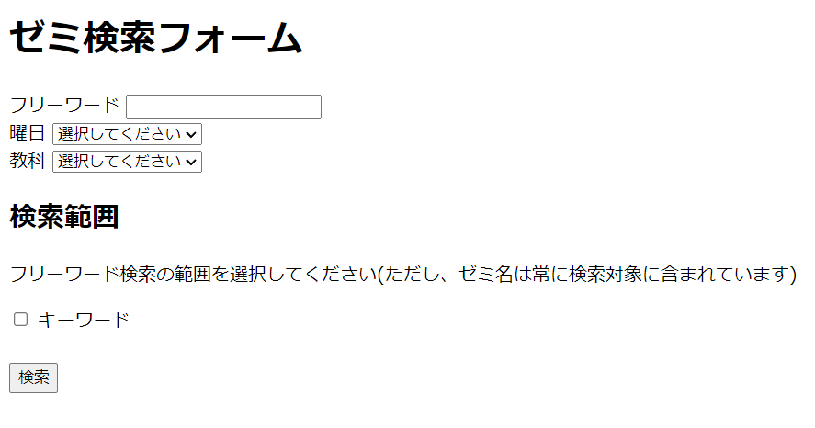
機能紹介1- 検索
Seminarの属性値を用いた検索ができる(実際のseminarは80くらいあるが、今回のテストデータは15件ほどです)
データベースにはもっとたくさんの種類の属性値が入れられる設計なのでそれらの値が活用されるときには検索システムも拡張する
キーワードは実装されているが、現段階でキーワードを持つゼミがないのでまだ活用できない

Slide 18
機能紹介1- 検索
最大で以下のSQLプリペアドステートメントを生成する
SELECT
se.id AS se_id,
se.name AS se_name,
se.difficulty AS se_diff,
se.day AS se_day,
se.start_time AS se_time,
se.content AS se_content,
st.name AS st_name,
ty.name AS ty_name,
su.name AS su_name
FROM seminar AS se
LEFT JOIN status AS st ON se.status = st.status_id
LEFT JOIN type AS ty ON se.type = ty.type_id
LEFT JOIN subject AS su ON se.subject = su.subject_id
LEFT JOIN keyword AS kw ON se.id = kw.seminar_id
WHERE
se.approval = 1 AND (se.name LIKE ? OR kw.keyword LIKE ?) AND se.day = ? AND se.subject = ?

Slide 19
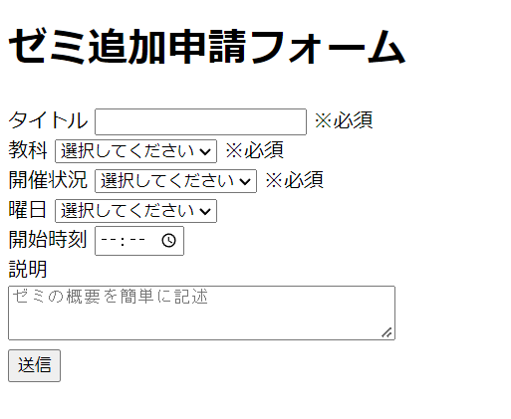
機能紹介2- ゼミ追加申請
ユーザーが新規ゼミの追加申請をできるフォーム
未承認のゼミは検索に表示されない仕組み(承認パラメータで判断)

Slide 20
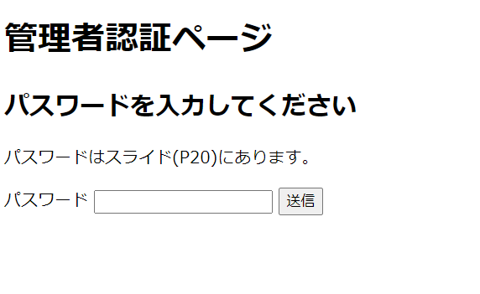
機能紹介3- 管理者画面
パスワード(番号:1050)による 簡単な認証により、 管理者専用ページを実現
承認待ちのゼミを承認すること、ゼミを更新、削除することができる。
パスワードをPOSTで引き継ぐことで、直接のURL打ち込みの対策もしている

Slide 21
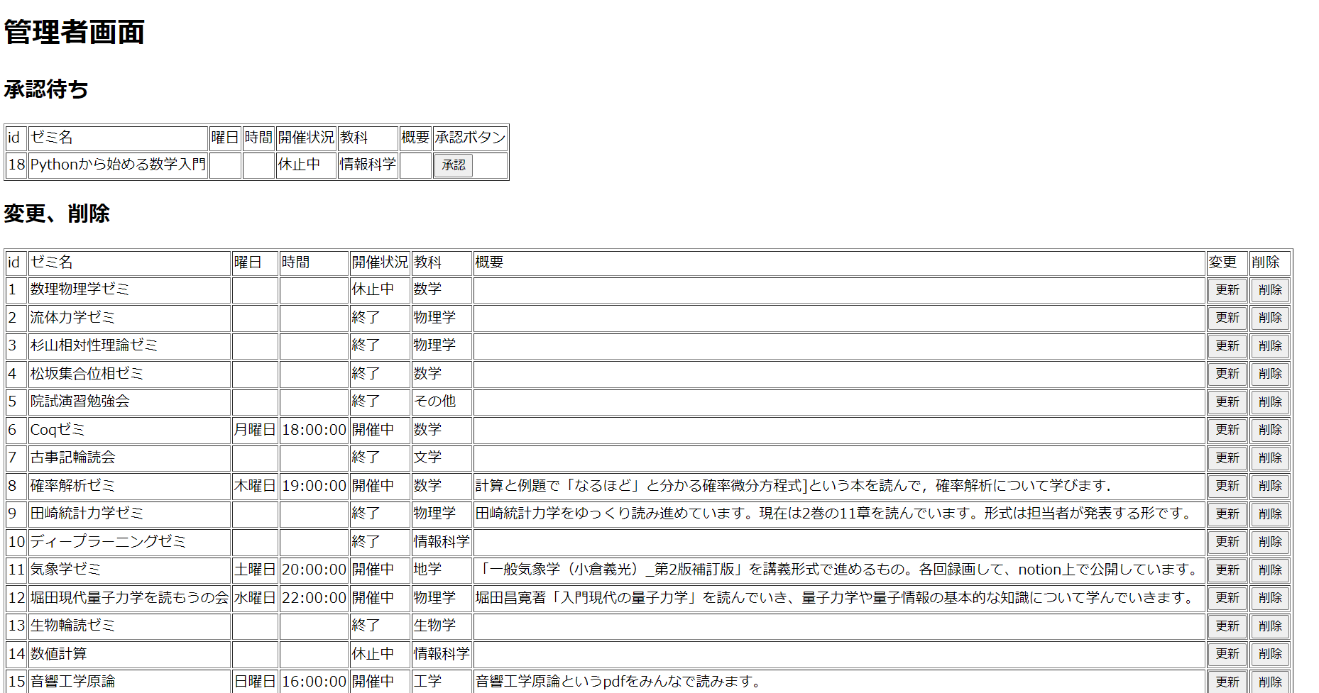
機能紹介3- 管理者画面

Slide 22
実装の工夫
PDOプリペアドステートメントによるSQLインジェクション対策をしている
ロジックとHTMLを分離し、 可読性の高いコードを目指した

Slide 23
振り返り
PHPを用いて一通りのデータベースシステムの作り方を理解できた。
データベースの設計規模に対して、実装されている機能は少ないが、手法がわかっているので実装しようと思えばできる状態になれた。
いろいろ調べる中で、授業で扱っているよりも少し高度なSQL構文やSQLインジェクション対策などを学べた。

